Slide 1
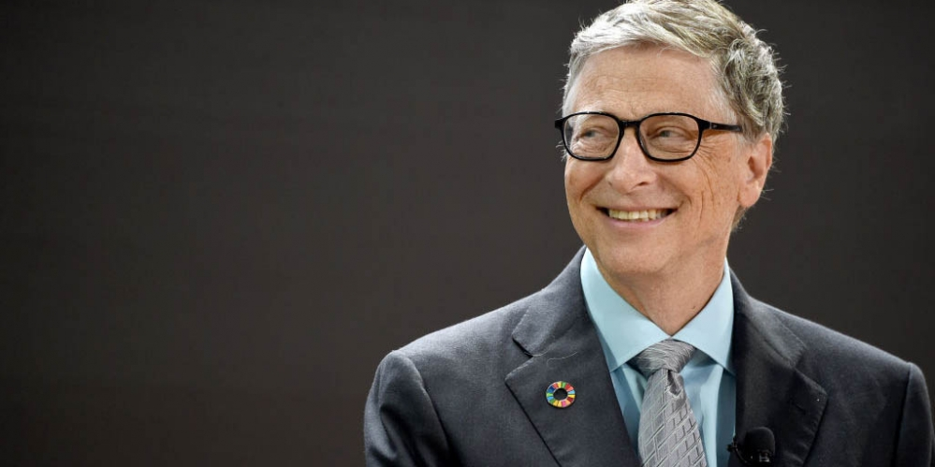
Bill gates
Algemeen
62 jaar
Ondernemer, uitvinder, zakenmagnaat, programmeur, filantroop,
auteur, investeerder, adviseur, sofwarearchitect
Salaris
250.000 dollar/jaar
Hobby’s
Bridge, Settlers of catan, Tennis, Boeken lezen, Reizen
Leven
3 kinderen
Getrouwd met Melinda Gates

